Slide 1
ACREDITARE ERASMUS+
COLEGIUL TEHNIC „ION HOLBAN” IAȘI
CALENDAR 2023
Acreditare VET nr. 2020 -1-RO01-KA120-VET- 095711
Proiect nr. 2022-1-RO01-KA121-VET-000059452

Slide 2
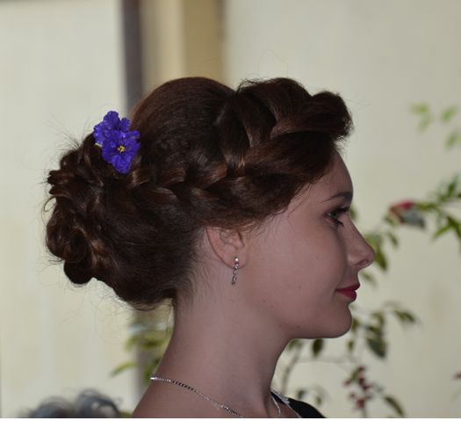
IANUARIE
L | M | M | J | V | S | D
 |  |  |  |  |  | 1
2 | 3 | 4 | 5 | 6 | 7 | 8
9 | 10 | 11 | 12 | 13 | 14 | 15
16 | 17 | 18 | 19 | 20 | 21 | 22
23 | 24 | 25 | 26 | 27 | 28 | 29
30 | 31
“Frumuseţea este umbra lui Dumnezeu asupra universului.” - Gabriela Mistral

Slide 3
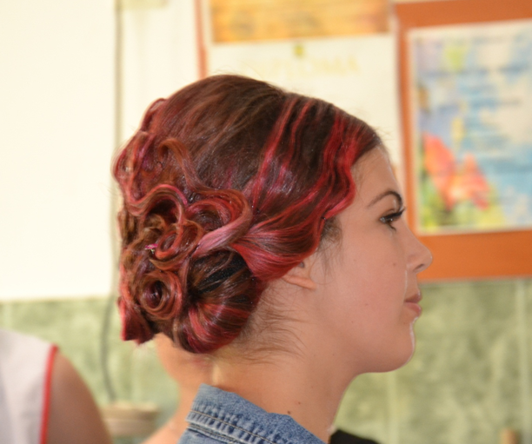
FEBRUARIE
L | M | M | J | V | S | D
 |  | 1 | 2 | 3 | 4 | 5
6 | 7 | 8 | 9 | 10 | 11 | 12
13 | 14 | 15 | 16 | 17 | 18 | 19
20 | 21 | 22 | 23 | 24 | 25 | 26
27 | 28
“Frumosul este simbolul binelui moral.”- Immanuel Kant

Slide 4
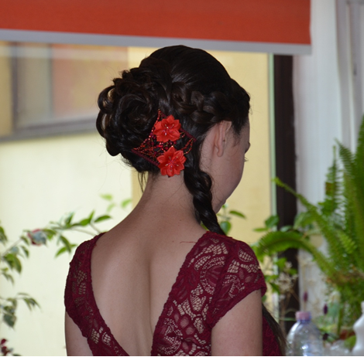
MARTIE
L | M | M | J | V | S | D
 |  | 1 | 2 | 3 | 4 | 5
6 | 7 | 8 | 9 | 10 | 11 | 12
13 | 14 | 15 | 16 | 17 | 18 | 19
20 | 21 | 22 | 23 | 24 | 25 | 26
27 | 28 | 29 | 30 | 31
“Adevarata frumuseţe izvorăşte din sublim şi simplitate.”- Voltaire

Slide 5
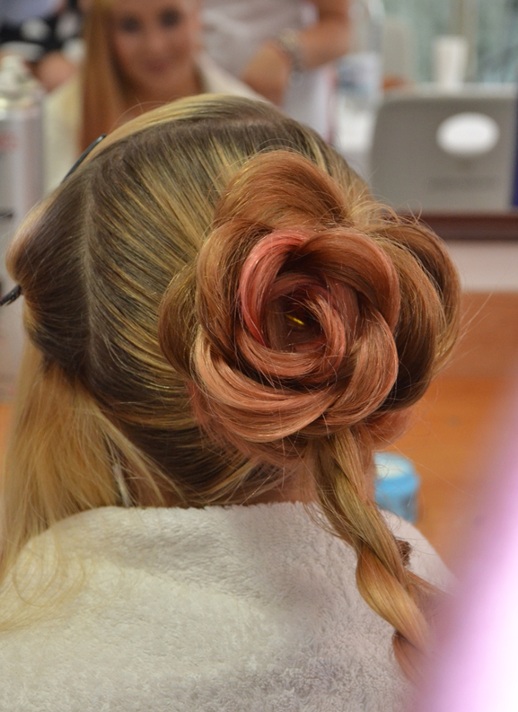
APRILIE
L | M | M | J | V | S | D
 |  |  |  |  | 1 | 2
3 | 4 | 5 | 6 | 7 | 8 | 9
10 | 11 | 12 | 13 | 14 | 15 | 16
17 | 18 | 19 | 20 | 21 | 22 | 23
24 | 25 | 26 | 27 | 28 | 29 | 30
“Oricine are abilitatea de a vedea frumuseţea nu va îmbătrâni niciodată” – Franz Kafka

Slide 6
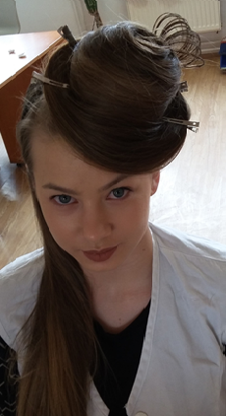
MAI
L | M | M | J | V | S | D
1 | 2 | 3 | 4 | 5 | 6 | 7
6 | 7 | 8 | 9 | 10 | 11 | 12
13 | 14 | 15 | 16 | 17 | 18 | 19
20 | 21 | 22 | 23 | 24 | 25 | 26
27 | 28 | 31
“Dragostea de frumuseţe este Gust. Crearea de frumuseţe este Artă.” – Ralph Waldo Emerson

Slide 7
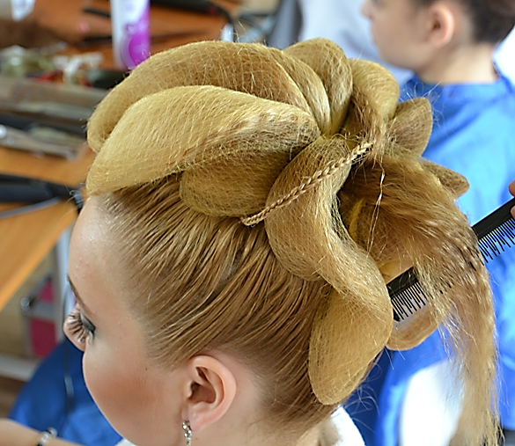
IUNIE
L | M | M | J | V | S | D
 |  |  | 1 | 2 | 3 | 4
5 | 6 | 7 | 8 | 9 | 10 | 11
12 | 13 | 14 | 15 | 16 | 17 | 18
19 | 20 | 21 | 22 | 23 | 24 | 25
26 | 27 | 28 | 29 | 30
“Unii oameni, indiferent cât de batrâni sunt, niciodată nu îşi pierd frumuseţea. Au mutat-o din feţele în inimile lor.” – Martin Buxbaum

Slide 8
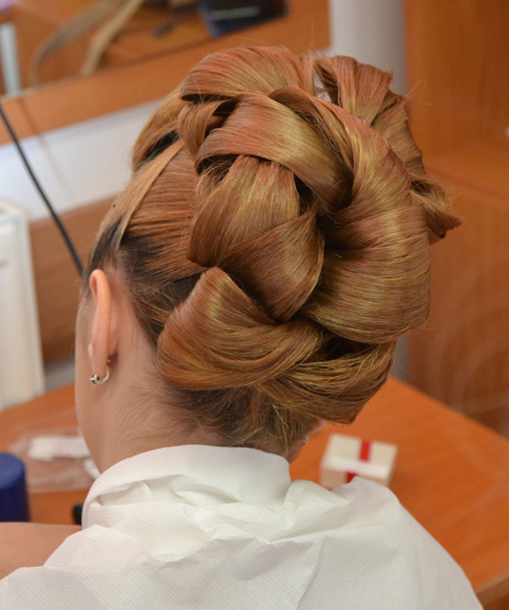
IULIE
L | M | M | J | V | S | D
 |  |  |  |  | 1 | 2
3 | 4 | 5 | 6 | 7 | 8 | 9
10 | 11 | 12 | 13 | 14 | 15 | 16
17 | 18 | 19 | 20 | 21 | 22 | 23
24 | 25 | 26 | 27 | 28 | 20 | 30
31
“Gandeşte-te la toate lucrurile frumoase de lânga tine şi fii fericit.” – Anne Frank

Slide 9
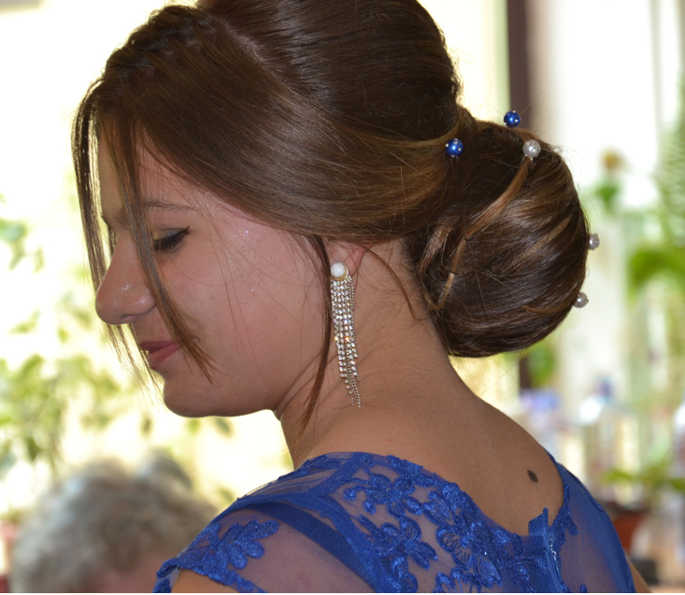
AUGUST
L | M | M | J | V | S | D
 | 1 | 2 | 3 | 4 | 5 | 6
7 | 8 | 9 | 10 | 11 | 12 | 13
14 | 15 | 16 | 17 | 18 | 19 | 20
21 | 22 | 23 | 24 | 25 | 26 | 27
28 | 29 | 30 | 31
“Frumuseţea este… când te uiţi în ochii unei femei şi vezi frumuseţea în inima ei.” – Nate Dircks

Slide 10
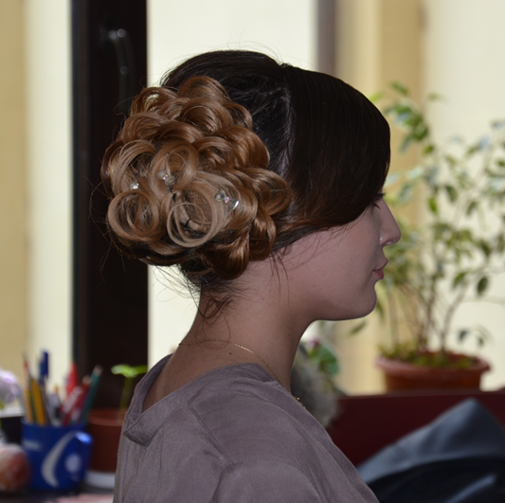
SEPTEMBRIE
L | M | M | J | V | S | D
 |  |  |  | 1 | 2 | 3
4 | 5 | 6 | 7 | 8 | 9 | 10
11 | 12 | 13 | 14 | 15 | 16 | 17
18 | 19 | 20 | 21 | 22 | 23 | 24
25 | 26 | 27 | 28 | 29 | 30
“Frumuseţea este eliminarea surplusului.”- Michelangelo

Slide 11
OCTOMBRIE
L | M | M | J | V | S | D
 |  |  |  |  |  | 1
2 | 3 | 4 | 5 | 6 | 7 | 8
9 | 10 | 11 | 12 | 13 | 14 | 15
16 | 17 | 18 | 19 | 20 | 21 | 22
23 | 24 | 25 | 26 | 27 | 28 | 29
30 | 31
“Prin însăşi firea sa, omul este un artist. El caută să aducă pretutindeni în viaţa sa, într-un fel sau altul, frumosul.”- Maxim Gorky

Slide 12
NOIEMBRIE
L | M | M | J | V | S | D
 |  | 1 | 2 | 3 | 4 | 5
6 | 7 | 8 | 9 | 10 | 11 | 12
13 | 14 | 15 | 16 | 17 | 18 | 19
20 | 21 | 22 | 23 | 24 | 25 | 26
27 | 28 | 29 | 30
“Frumuseţea este promisiunea fericirii.” – Stendhal

Slide 13
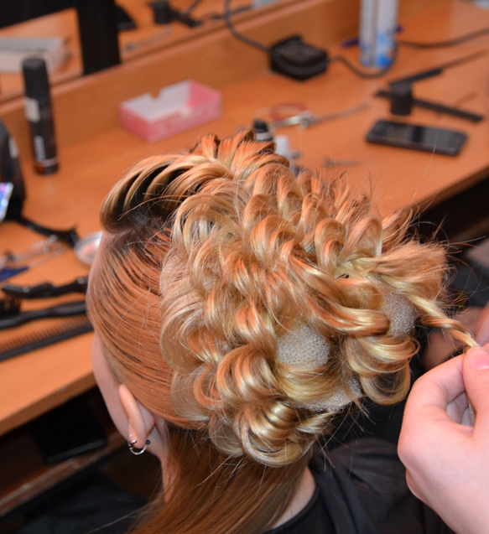
DECEMBRIE
L | M | M | J | V | S | D
 |  |  |  | 1 | 2 | 3
4 | 5 | 6 | 7 | 8 | 9 | 10
11 | 12 | 13 | 14 | 15 | 16 | 17
18 | 19 | 20 | 21 | 22 | 23 | 24
25 | 26 | 27 | 28 | 29 | 30 | 31
“Viitorul aparţine celor ce cred în frumuseţea viselor lor. “– Eleanor Roosevelt

